Slide 1
Сабақтың тақырыбы:
Жазық және сфералық айналар

Slide 2
Оқу мақсаты:
11.7.2.2 - сфералық айнадағы сәуленің жолын салу және сфералық айнаның формуласын есептер шығаруда қолдану.

Slide 3
Бағалау критерийлері
- Жазық және сфералық айналардың сипаттамаларын біледі;
- Сфералық айнада кескін тұрғызады;
-Жазық және сфералық айналардан салынған кескіндердің айырмашылықтарын сипаттайды.

Slide 4
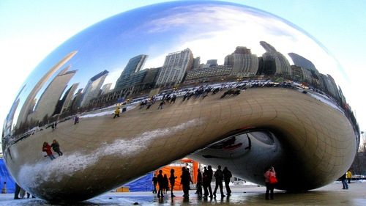
Бұл скульптура қайда орналасқан?
Небесные врата

Slide 5
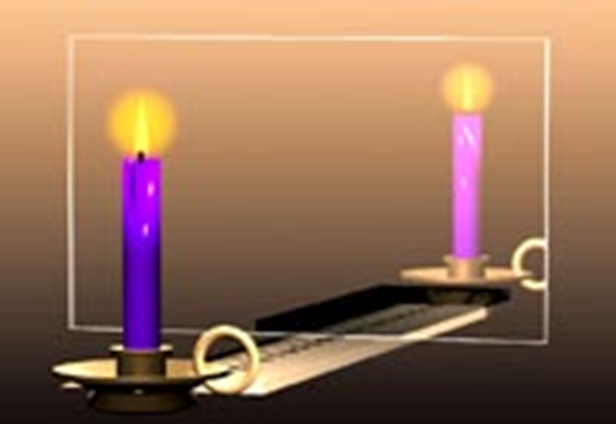
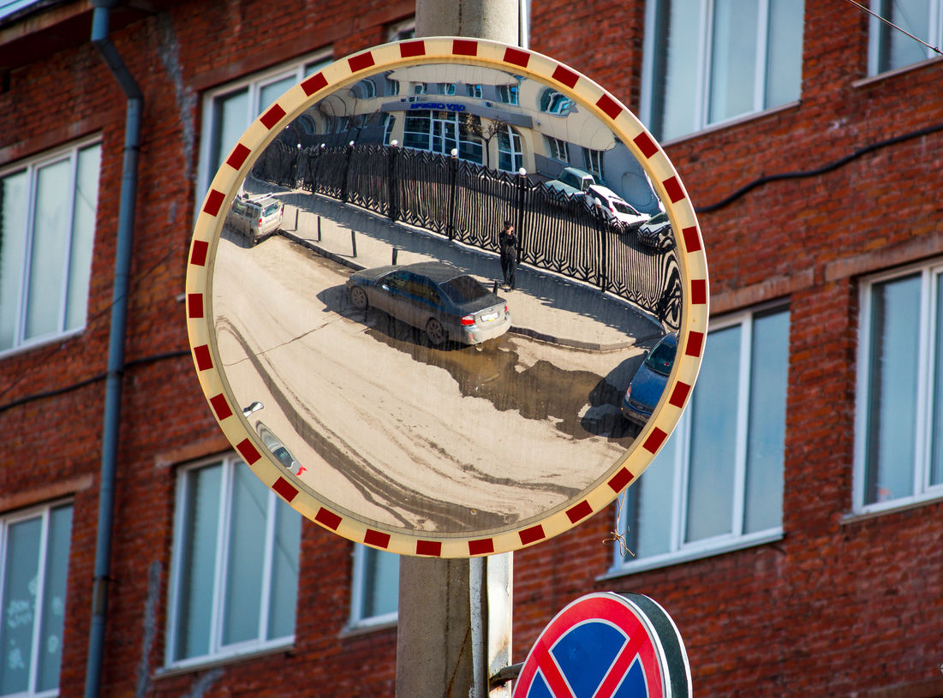
Суреттердегі айналардың айырмашылықтарын түсіндіріңдер.

Slide 6
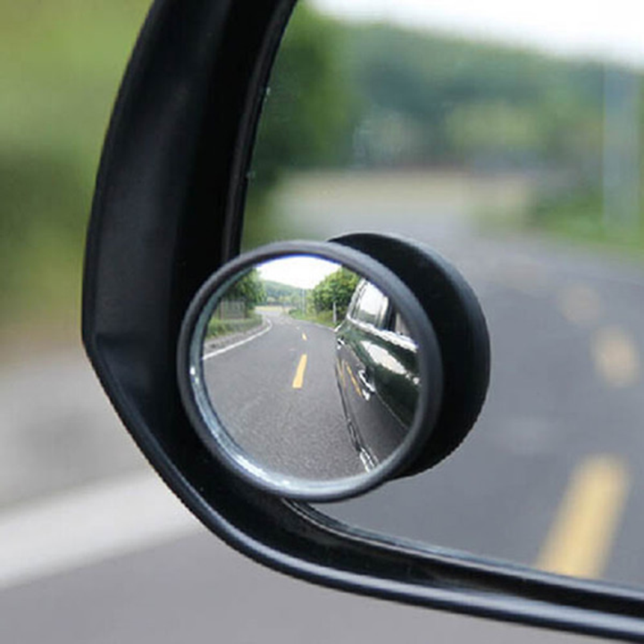
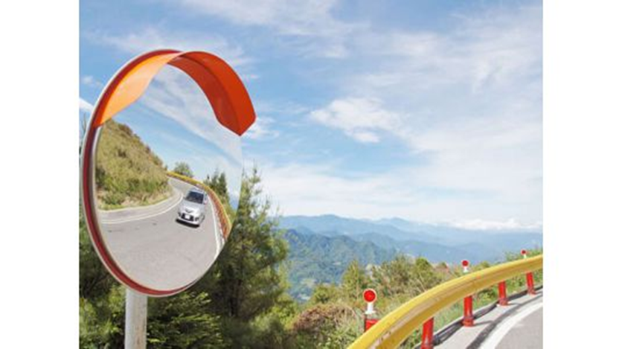
Суреттердегі айналардың
қолданылу мақсатын түсіндіріңдер.

Slide 7
Жазық айнадан кескін алу.
Жазық айнадағы кескіннің ерекшеліктері
Кескін жалған, түзу, өзінің өлшемдеріне тең;
Нәрсе айна алдында қандай қашықтықта тұрса, кескін айнаның ар жағында сондай қашықтықта орналасады;
Нәрсе өзінің кескініне симметриялы болады.

Slide 8
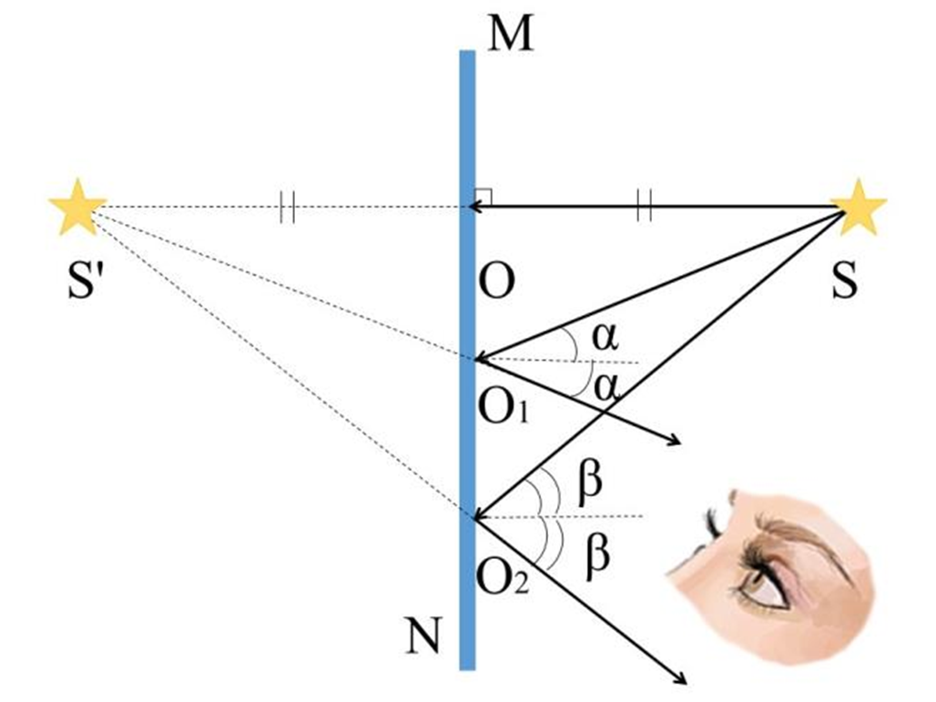
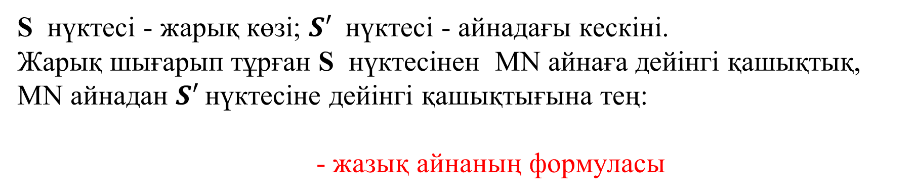
S нүктесі - жарық көзі; $S^{′}$ нүктесі - айнадағы кескіні.
Жарық шығарып тұрған S нүктесінен MN айнаға дейінгі қашықтық, MN айнадан$S^{′}$нүктесіне дейінгі қашықтығына тең:
- жазық айнаның формуласы

Slide 9
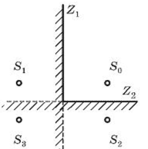
Өзара перпендикуляр орналасқан екі айнадан алынатын кескіндердің санын табатын формула:
Жалпы жағдайда, айналар бір-біріне кез келген α бұрышпен орналасқан кезде кескіндер санын табатын формула:

Slide 10
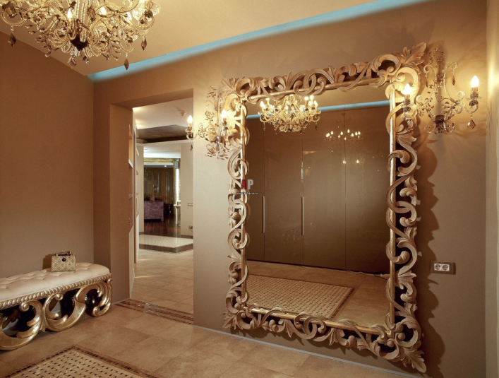
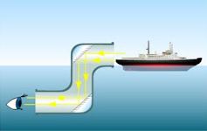

Жазық айнаның қолданылуы
Тұрмыста: бейнені көру үшін, т.б.
Медицинада: мысалы, тіс емдеуде;
Оптикалық құралдарда: перископ, телескоп т.б.;
Өнеркәсіпте: жоғары температурада бу алу үшін

Slide 11

Ойыс және Дөңес
(сфераның бөлігі ғана)
r
•
C
•
F
C: Сфераның радиусы
F: Ойыс айна фокусы
F: Фокустық қашықтық, F = R / 2
f

Slide 12

Дөңес айна
•
F
Оптикалық ось
Жарық сәулесі оптикалық оське параллель өтіп, фокус арқылы шағылады.
Фокус жорамал, өйткені сәулелердің өздері емес, олардың жалғасы.

Slide 13
Дөңес айна
(мысал)
•
F
Оптикалық ось
1-сәуле оптикалық оське параллель жүреді де, шағылып фокус арқылы өтеді.

Slide 14
Дөңес айна
(мысал)
•
F
Оптикалық ось
1-сәуле оптикалық оське параллель жүреді де, шағылып фокус арқылы өтеді.
2-сәуле фокус арқылы өтіп, оптикалық оське параллель жүреді.

Slide 15
Дөңес айна
(мысал)
•
F
Оптикалық ось
1-сәуле оптикалық оське параллель жүреді де, шағылып фокус арқылы өтеді.
2-сәуле фокус арқылы өтіп, оптикалық оське параллель жүреді.
Сәулелер қиылыспайды, бірақ олардың жалғасын жүргіземіз.

Slide 16
Дөңес айна
(мысал)
•
F
Оптикалық ось
1-сәуле оптикалық оське параллель жүреді де, шағылып фокус арқылы өтеді.
2-сәуле фокус арқылы өтіп, оптикалық оське параллель жүреді.
Сәулелер қиылыспайды, бірақ олардың жалғасын жүргіземіз.
Жалған кескіннің бейнесі жалғасқан сәулелердің қиылысқан нүктесінде болады

Slide 17
Ойыс айна
  F= Фокустық қашықтық
  ƒ= Нәрседен айнаға дейінгі
  қашықтық
  d = Айнадан кескінге дейінгі
  қашықтық
Notes:
f is negative for convex mirrors and concave lenses.

Slide 18
Үлкейтілуі.
  Г = үлкейтілу
  h_{i} = кескіннің биіктігі
  h_{o} = нәрсенің биіктігі
  Егер биіктік теріс болса, онда кескін төңкерілген болады.
  Егер үлкейтілу теріс болса, онда кескін инверттеледі (төңкерілген)

Slide 19
Жеке жұмыс
Тапсырма №1
Нәрсе ойыс айнадан екі еселенген фокустан үлкен (d>2F) болған қашықтықта орналасқан, айнада пайда болатын кескінді сипаттаӊыз.
Тапсырма №2
Нәрсе ойыс айнадан F<d<2F болған қашықтықта орналасқан, айнада пайда болатын кескінді сипаттаӊыз.
Тапсырма №3
Нәрсе ойыс айнадан d=2F болған қашықтықта орналасқан, айнада пайда болатын кескінді сипаттаӊыз.
Тапсырма №4
Нәрсе ойыс айнадан d<F болған қашықтықта орналасқан, айнада пайда болатын кескінді сипаттаӊыз.

Slide 20
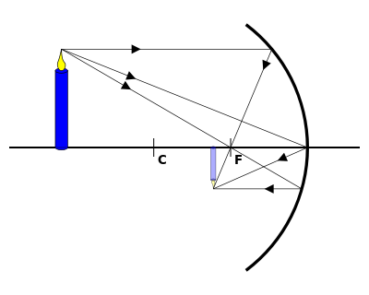
d>2F болса, кескін шын, төңкерілген, кішірейтілген болады

Slide 21
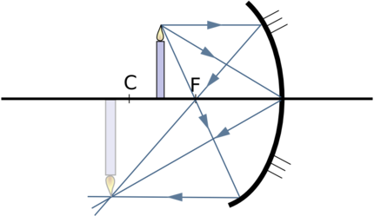
F<d<2F болса, онда кескін шын, төңкерілген, үлкейтілген болады

Slide 22
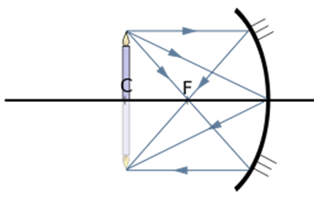
d=2F болса, онда кескін шын, төңкерілген, нәрсеніӊ өзімен теӊдей болады

Slide 23
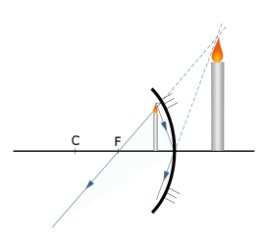
d<F болса, онда кескін жалған, тура, үлкейтілген болады.

Slide 24
Жеке жұмыс
Фокус аралығы 0,6 м ойыс айнаның алдында 1,8 м қашықтықта шам орналасқан, шамнан алынған кескін қай жерде болады?
Дене ойыс айнадан 5 Ғ қащықтықта орналасқан. Дене кескіні айнадан қандай қашықтықта алынады?
Дескриптор: сфералық айнаның формуласын қолданып есеп шығарады. Жалпы балл -2

Slide 25
Рефлексия
Білгенім | Білдім | Білгім келеді

Slide 26
Назарларыңызға рахмет!

